Slide 1
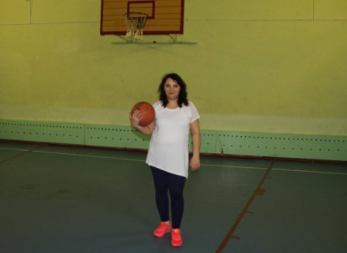
Муниципальное дошкольное образовательное учреждение «Детский сад комбинированного вида №1 «Ласточка»
Инструктор физической культуры
Зелепукина Анастасия Ивановна

Slide 2
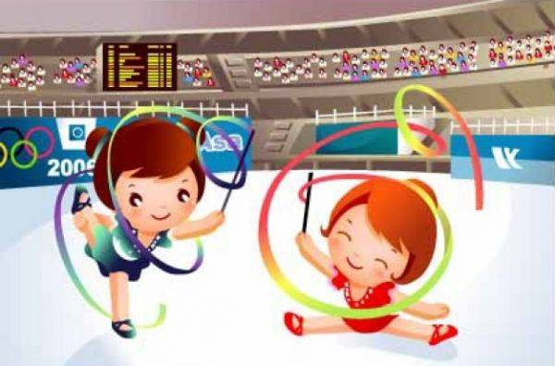
Исследовательский проект:
«Фитнес и гимнастика,
как одно из направлений
здоровьесберегающих технологий
на занятиях физической культурой в ДОУ»

Slide 3
Актуальность проекта:
Забота о всестороннем развитии детей находится в центре внимания Российской Федерации. Очень важной, составной частью гармоничного развития личности является физическое совершенство: крепкое здоровье, закаленность, ловкость, сила, выносливость. От того, каким будет поколение, зависит будущее страны: образование, наука, экономика, промышленность, государственная безопасность.

Slide 4
Приоритетным направлением воспитания в области здоровья является формирование нравственных качеств дошкольника, которые создают фундамент здоровья. Для этого необходимо развивать в нем доброту, дружелюбие, выдержку, целеустремленность, смелость, оптимистическое отношение к жизни, чувство радости существования, способность чувствовать себя счастливым, верить в собственные силы и доверять миру.

Slide 5
Сохранение и приумножение здоровья детей никогда не потеряет своей актуальности, и будет всегда привлекать внимание прогрессивной части населения.
Занятия фитнесом стали неотъемлемой частью жизни современного человека. Все больше людей осознают важность здорового образа жизни, занятий фитнесом для сохранения и укрепления здоровья, продления молодости, поддержания в форме своей фигуры. Дети с большим интересом наблюдают за занятиями взрослых, пытаются подражать им.

Slide 6
Возникает проблема – внедрение в занятия физической культурой, основанные на Основной общеобразовательной программе дошкольного образования «От рождения до школы», под редакцией Н.Е. Вераксы, современных фитнес-технологий, как один из элементов оздоровительной направленности.
Актуальными становятся вопросы организации работы всех педагогов дошкольного учреждения, привлечение родителей таким образом, чтобы данный инновационный опыт имел положительную динамику.

Slide 7
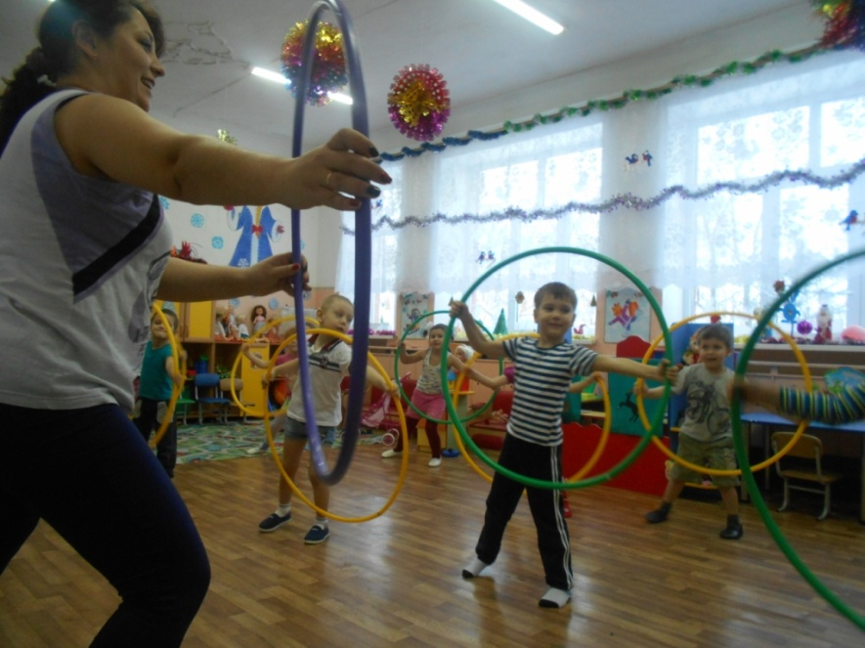
Объект исследования :
Физкультурно-оздоровительная работа в условиях внедрения адаптированных фитнес-методик в образовательный процесс в ДОУ.

Slide 8
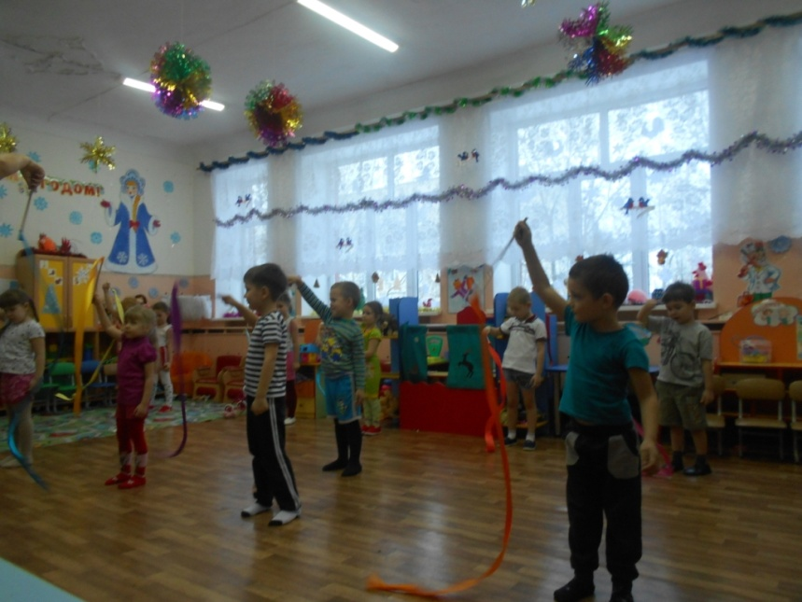
Предмет исследования:
Влияние современных фитнес-методик на:
- здоровье детей ;
развитие их резервных возможностей;
уровень физической подготовленности;
расширения знаний по образовательной области «Физическое развитие».

Slide 9
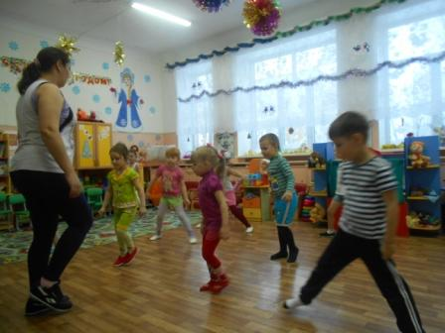
:
Цель проекта:
Апробирование многофункциональной системы физкультурно-оздоровительной работы, основанной на современных фитнес методиках.
Выявление совокупности условий, дающих максимальный тренировочный эффект.
Воспитание физически и психически здоровой личности, целеустремлённой, ответственной, способной адаптироваться в условиях социума.

Slide 10
Задачи:
Выработка навыков здорового образа жизни;
Воспитание культуры здоровья;
развитие творческих способностей воспитанников на основе моделирования жизненных ситуаций;
Формирование системы знаний через постановку проблем;
Изменение отношение детей, родителей и воспитателей к занятиям физической культурой и спортом;
Сформировать общую культуру личности;
Адаптировать личность дошкольника к жизни в современном обществе;

Slide 11
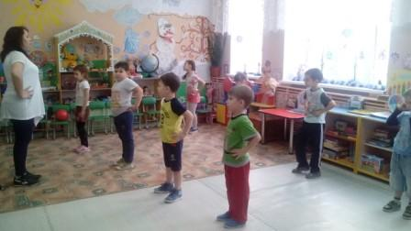
Нацелить ребенка на саморазвитие, самореализацию;
Обучить специальным навыкам и умениям гимнастики, акробатики, танцев, основам здорового образа жизни через дифференцированное применение современных фитнес методик;
Установление эффективность применение современных фитнес-методик в ДОУ, их влияние на развитие потенциальных возможностей детского организма;
Формирование системы знаний через постановку проблем.

Slide 12
Участники проекта:
Средняя группа;
Старшая группа;
Подготовительная к школе группа;
Воспитатели, инструктор физической культуры, музыкальный руководитель, медицинская сестра, администрация ДОУ;
Родители.

Slide 13
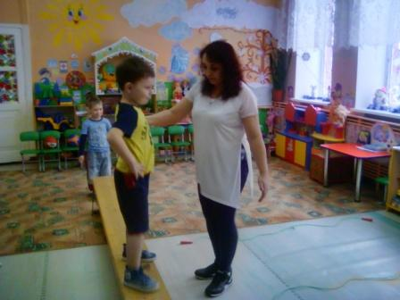
Гипотеза:
дети получат новые знания о здоровом образе жизни, о строении своего тела, его возможностях, которые будут способствовать их самореализации и самосовершенствованию в физической подготовленности;
дети овладеют новыми умениями и навыками в упражнениях без предметов и с предметами, элементах акробатики, хореографии и танцах;

Slide 14
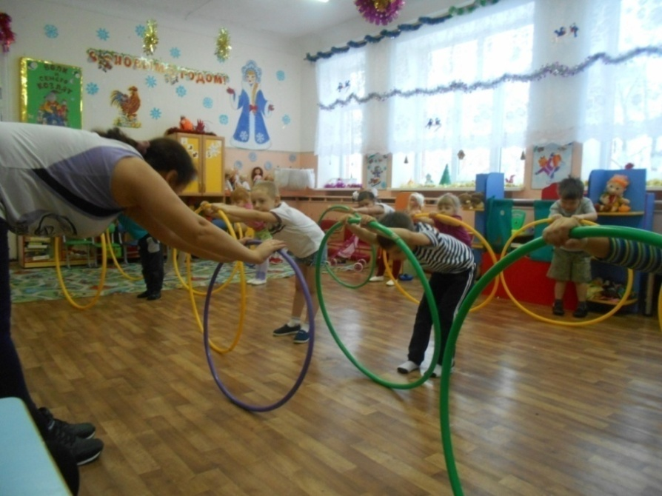
дети получат знания о системе тренировки физических качеств и овладеют навыками самостоятельного выполнения специальных упражнений;
дети окрепнут физически: улучшится их гибкость, координация движений, быстрота реакции, повысятся скоростно-силовые возможности, общая выносливость;
будет дан толчок развитию потенциальных (резервных) возможностей детей.

Slide 15
Методы:
Словесные: беседа, опрос, рассказ;
Наглядные: показ, демонстрация;
Практические: упражнение, непрерывно-повторный, стандартно-повторный метод, круговой метод, игровой, соревновательный;
Проблемные методы: частично-поисковый, поисковый, проект;
Методы контроля: наблюдение, опрос, беседа, диагностика уровня знаний и умений;
Методы оценивания: словесный:
«Молодец» - ребенок справился с поставленной задачей, выполнил все упражнения без ошибок;
«Хорошо» - ребенок справился с поставленной задачей, выполнил упражнения с небольшими нарушениями;
«Не очень хорошо» – ребенок не понял поставленную задачу, выполнил упражнения со значительными нарушениями или не выполнил совсем.

Slide 16
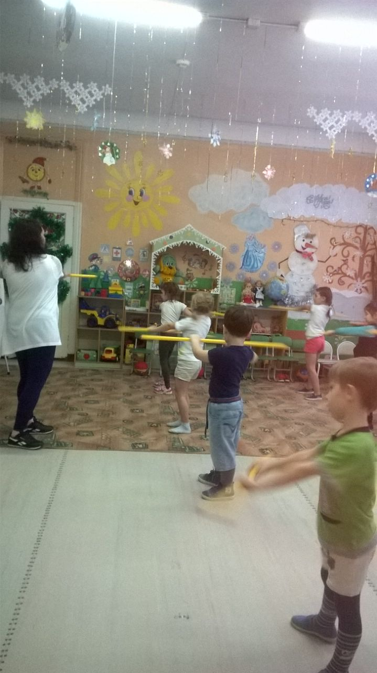
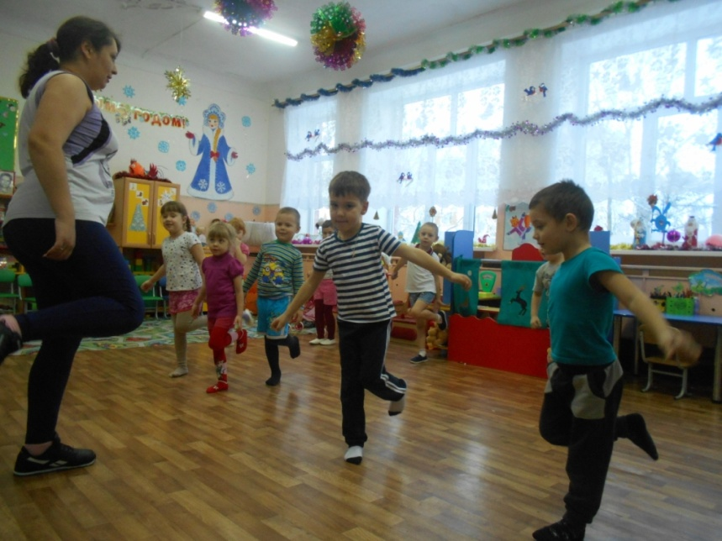
Средства достижения:
Ритмическая гимнастика – комплексы общеразвивающих упражнений с предметами или без предметов под ритмичную музыку, выполняемых без остановок и пауз для отдыха по принципу «делай, как я», которые имеют свои особенности в зависимости от их направленности:

Slide 17
«Fitball» - упражнения с применением больших мячей – фитболов;
«BodyCorrection»- комплексы упражнений, направленные на исправление осанки и создание мышечного корсета;
«Aeromix» - комплекс упражнений, построенный на сочетании базовых шагов аэробики, танцевальных связок, упражнений на силу, гибкость;
« MixDance» - комплекс упражнений , построенный на танцевальных шагах;
«Pilates» - динамическая йога;

Slide 18
Круговая тренировка - система тренировки, которая предполагает выполнение упражнений на различные группы мышц поточным методом, по станциям;
Горизонтальный пластический балет - пластичные движения, выполняемые в основном в исходном положении лежа и сидя, наклоны, махи, перекаты, прогибы, фиксирование положения, элементы акробатики (полушпагаты, полумостики, колено – локтевые положения, мосты, перекаты, группировки).
Адаптивная гимнастика - комплексы упражнений, предполагающие щадящую физическую нагрузку для детей после болезни, часто болеющих, имеющих отклонения в физическом развитии (нарушение осанки, плоскостопие) и имеющих показания к лечебной физкультуре.

Slide 19
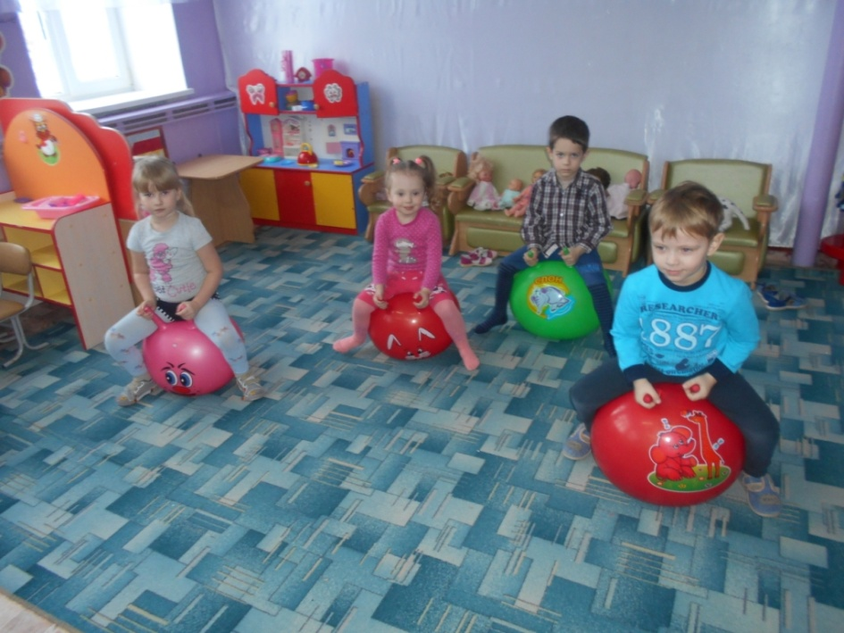
Предполагаемые результаты:
Повышение функциональных возможностей;
Укрепление психического и физического здоровья;
Раскрытие потенциальных способностей и возможностей детей;

Slide 20
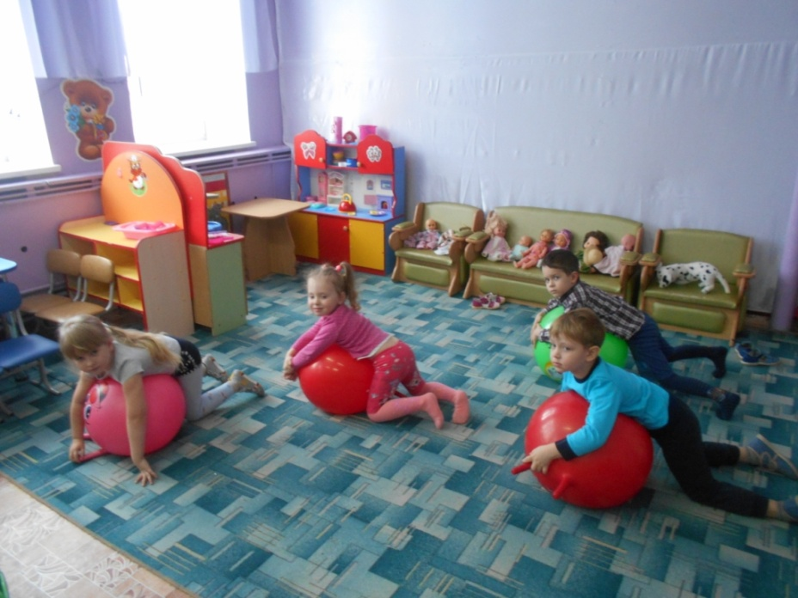
Формирование стойкой мотивации к занятиям фитнесом и здоровому образу жизни;
Приобщение к общечеловеческим ценностям и физической культуре личности;
Профилактика асоциального поведения.

Slide 21
Данный проект рассчитан на 3 года.
Сроки проекта: 01.09 2016г. - 31.08.19 г.
Два раза в год будет проводиться диагностика уровня физического развития детей, включающая в себя тесты. Проект направлен на укрепление и сохранение здоровья детей.

Slide 22
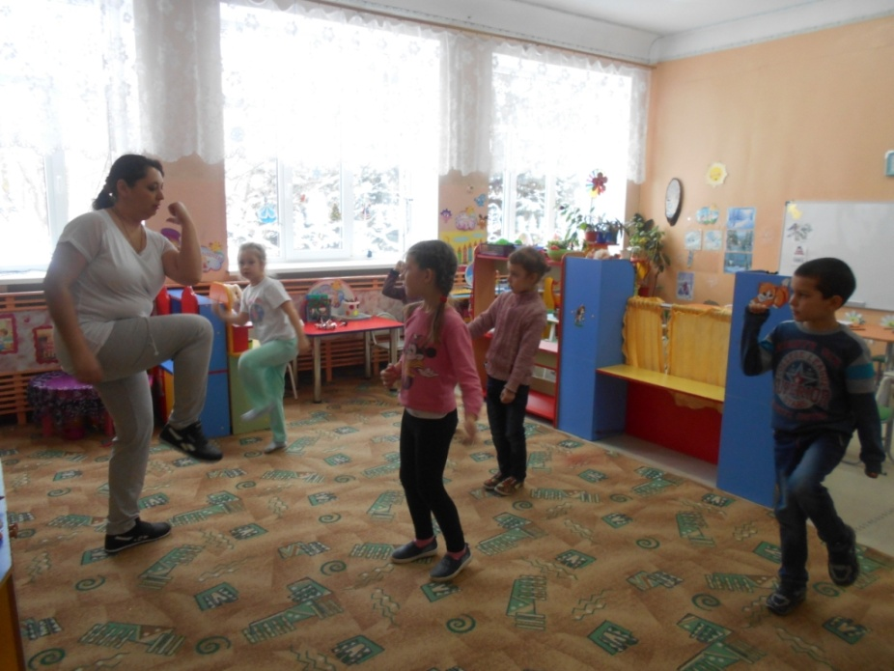
Возможные риски проекта:
Пропуски занятий воспитанниками по болезни или карантинные мероприятия МДОУ.

Slide 23
Дигностический инструментарий:
Изучение и анализ педагогического опыта работы в ДОУ подобного направления;
Теоретический анализ методической литературы по данной теме;
Моделирование, т.е. создание схем, моделей, знаковых или реальных аналогов;
Прогнозирование результатов исследования;
Эмпирические методы (метод сбора и накопления данных, методы оценивания, контроля и измерения, методы изучения педагогического процесса в измененных и точно учитываемых условиях).

Slide 24
Способы отслеживания результатов:
Оценка УФП (по физическим тестам, в соответствии с приказом 186/272);
Качественная оценка хореографической подготовленности (школа движений);
Качественная оценка ритмичности движений
( музыкальное и пластическое интонирование);
Оценка сформированности навыков акробатики
(умение владеть своим телом);
Оценка за танец (моторная память);
Творчество (креативная гимнастика)
Проведение открытых мероприятий:
практикумов, мастер-классов с целью выявления
трудностей и путей их преодоления.

Slide 25
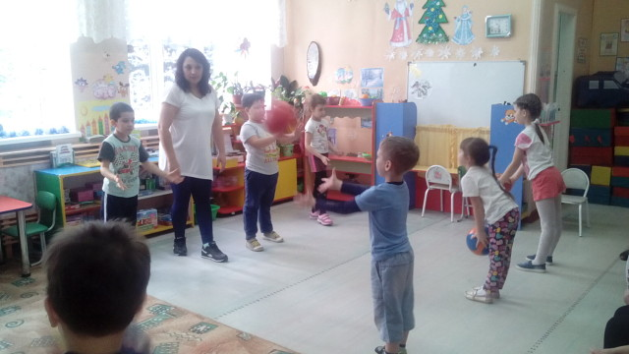
Материально-техническое обеспечение
Группы, оборудованные спортивными уголками.
Учебно-методический инструментарий;
Музыкально-техническое обеспечение;
Фонотека музыкальных фрагментов;
Костюмы и атрибуты для танцев.

Slide 26
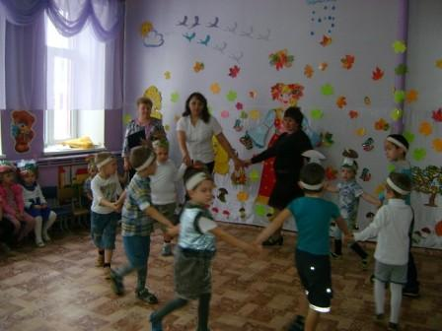
Перспективный план исследовательской деятельности
I этап - Организационный
Создание условий для обеспечения разработки и освоения инновации.
Организационно-административное сопровождение (в течение года)
Методическое сопровождение (в течение года)

Slide 27
II этап - Практический
Проведение занятий, праздников, досугов.
Фиксирование положительных и отрицательных последствий изменений.
Организация семинаров для педагогов, участвующих в исслелованнии.
Работа с родителями.

Slide 28
III этап - Обобщающий
Обработка данных;
Сравнение результатов исследования с поставленными целями;
Анализ всех результатов;
Корректировка гипотезы;
Разработка рекомендаций для практики;
Оформление и описание хода исследования.

Slide 29

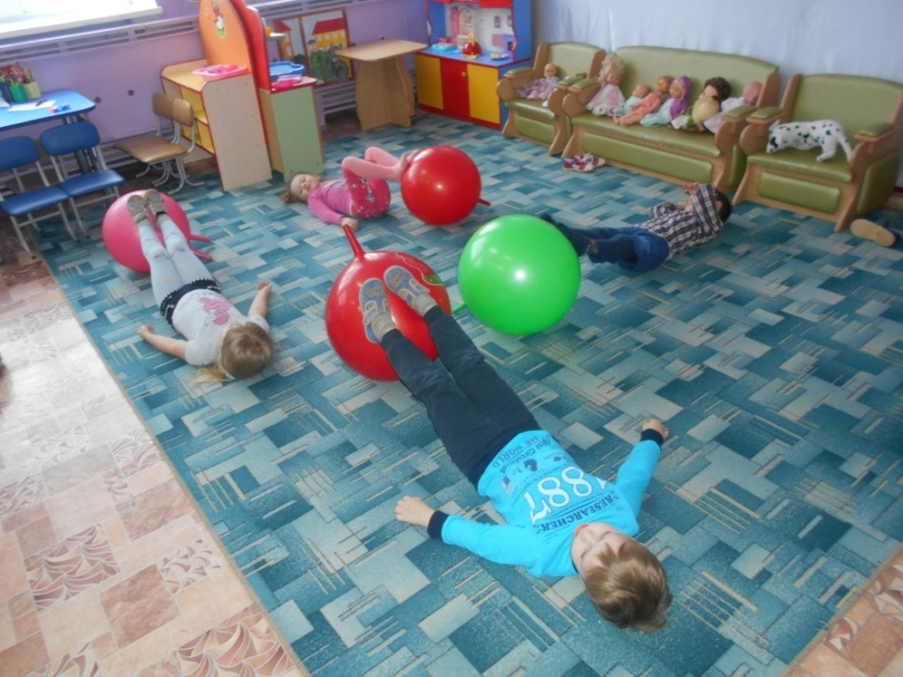
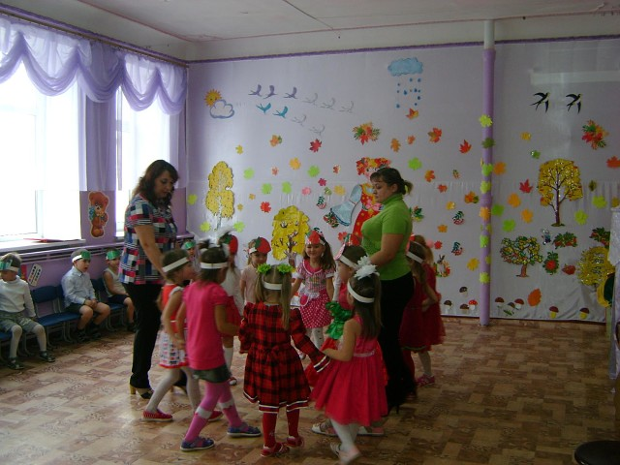

Slide 30

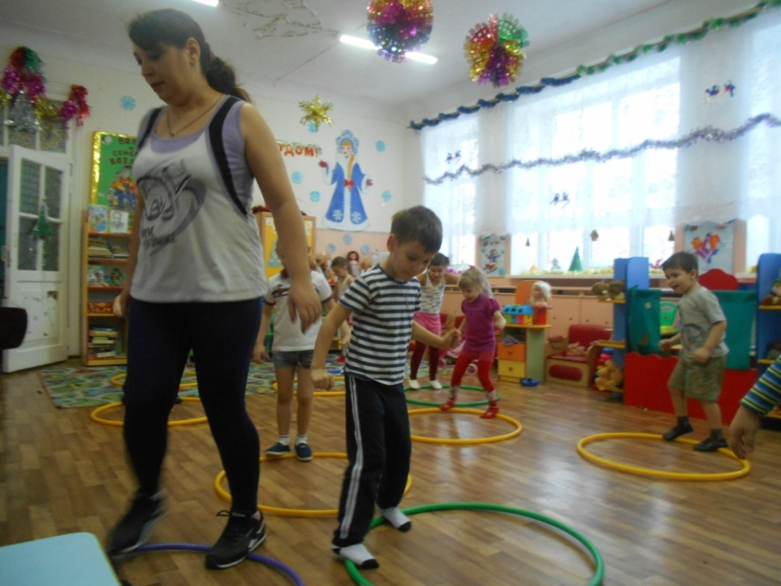
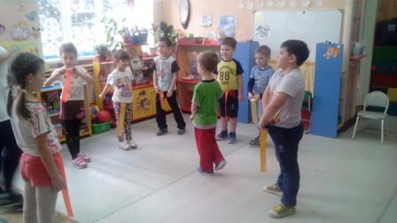

Slide 31
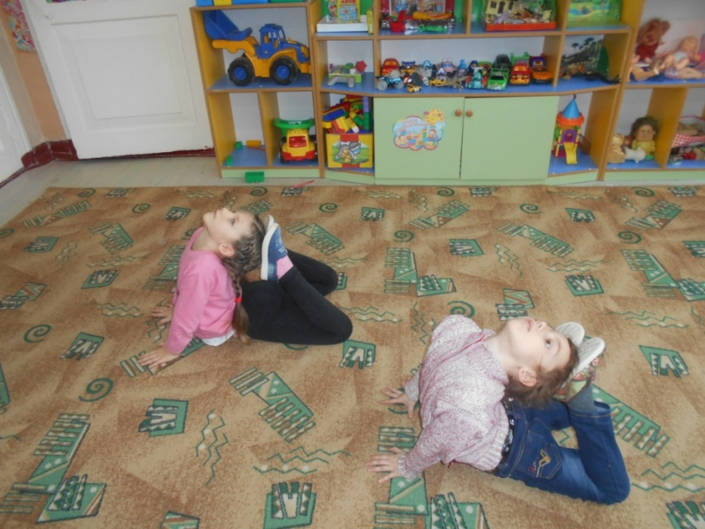
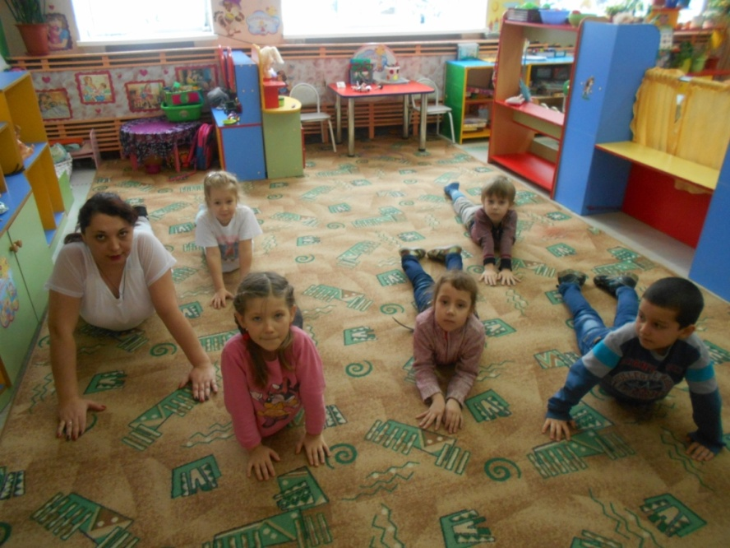
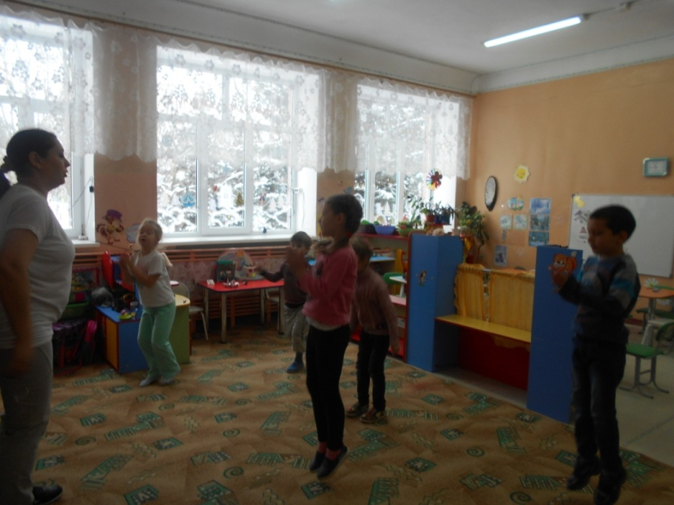

Slide 32
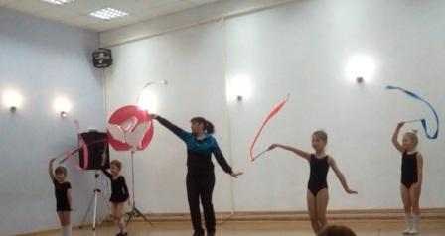
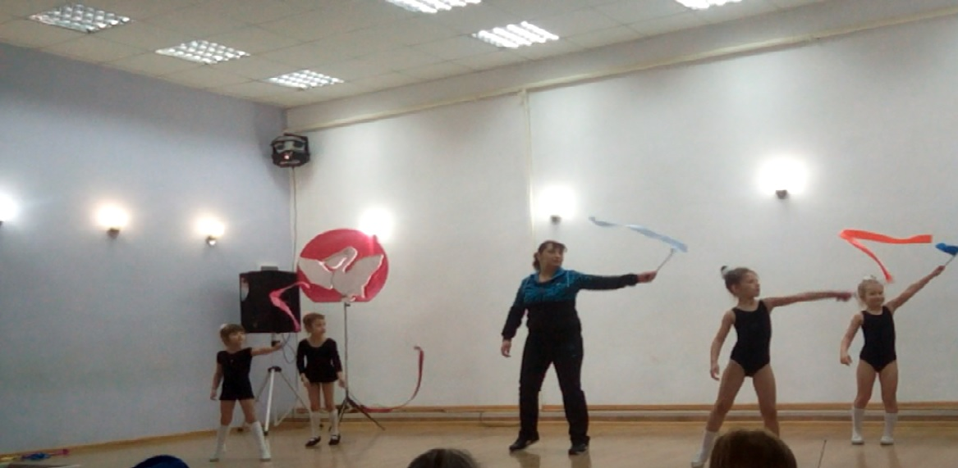
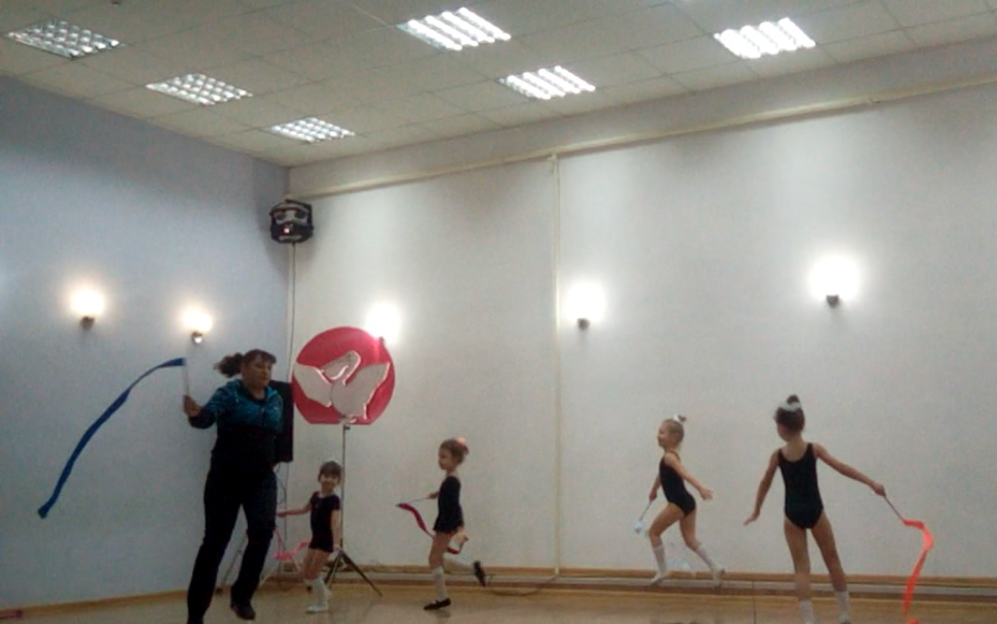
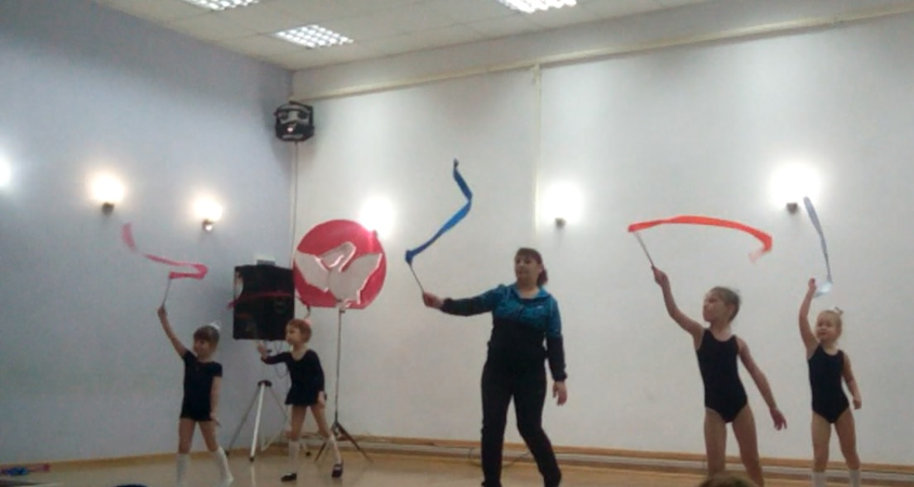

Slide 33
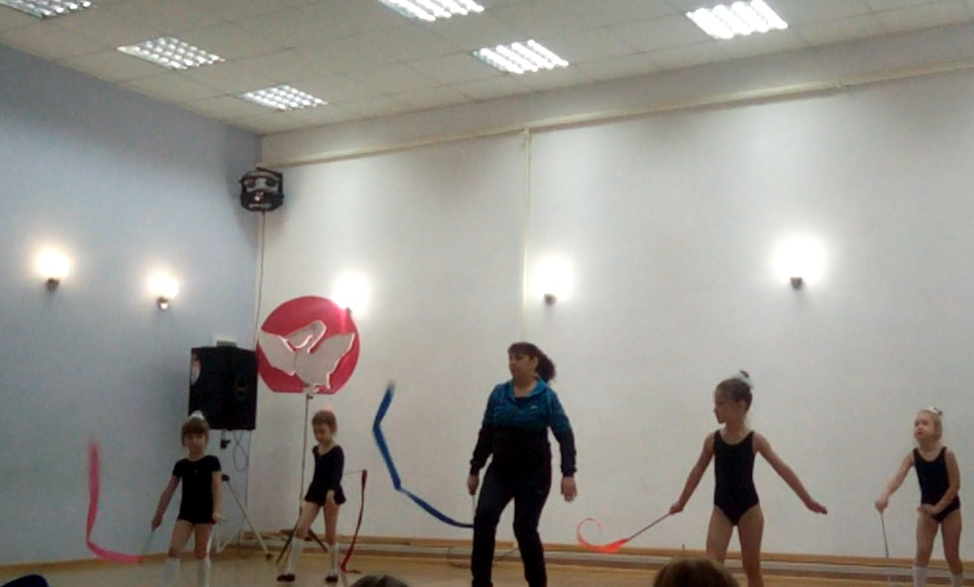
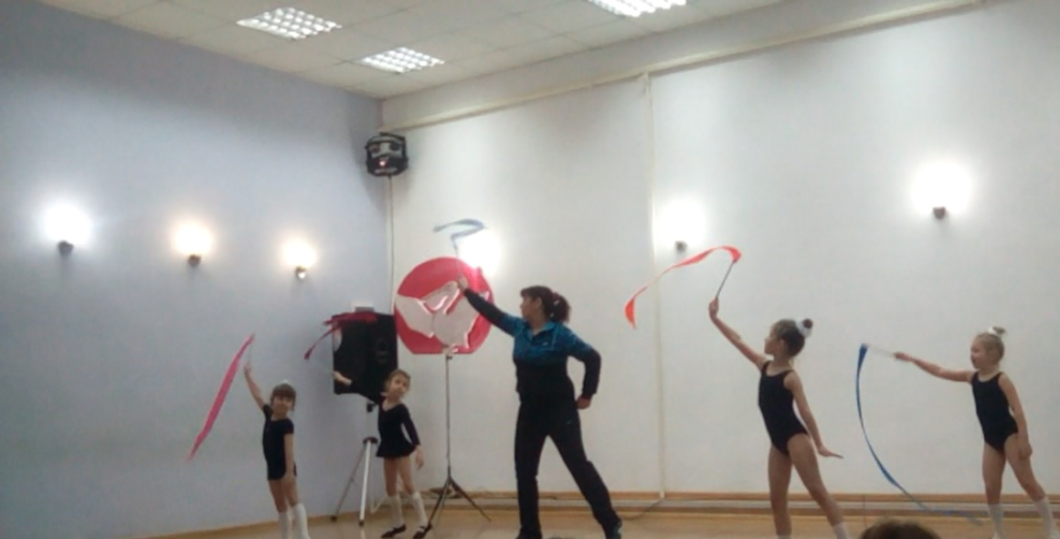
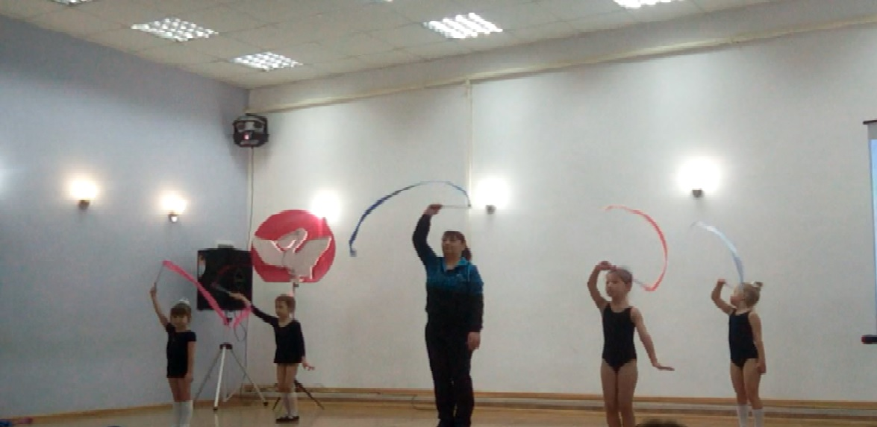
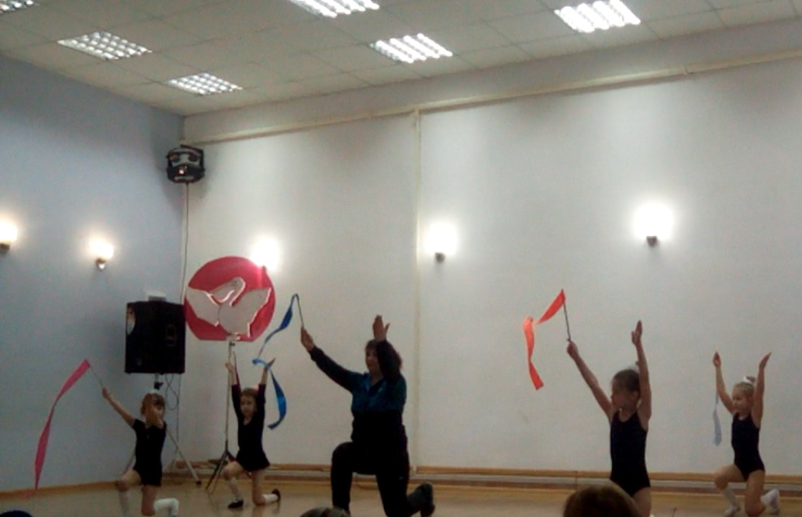

Slide 34
Спасибо за внимание!

